Slide 1

Delo z bazami v C#
Gregor kuhelj

Slide 2
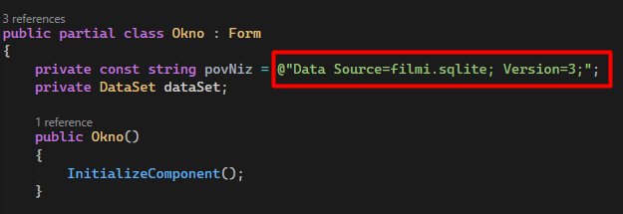
Povezava z bazo
V “location” imamo vpisano pot do baze in verzijo SQLite-a.

Slide 3
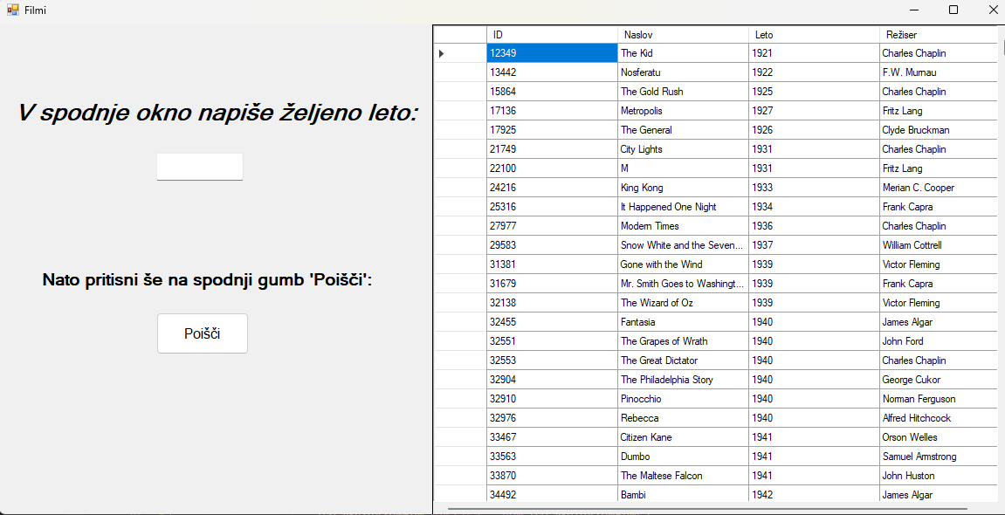
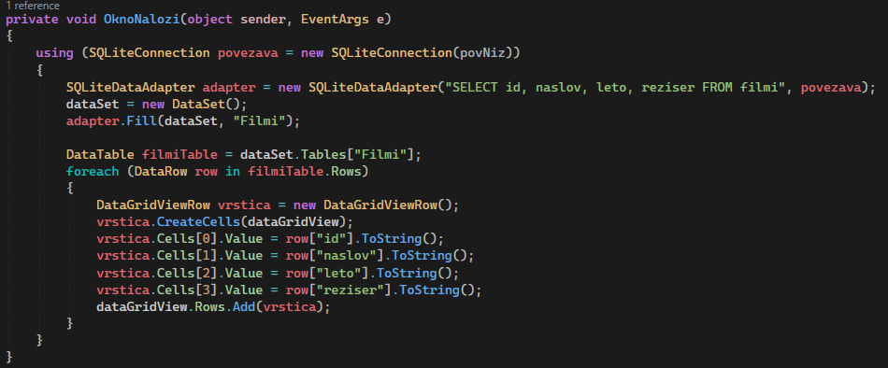
Izbor filmov
Ob zagonu programa imamo na desni strani DataGridView, ki nam pokaže vse filme, ki so v bazi. Z vpisom želene letnice v vnosno polje in pritiskom na gumb ‘Poišči’, dobimo v DataGridView-u izpisane vse informacije o filmih, ki so bili posneti leta, ki smo ga vnesli.

Slide 4
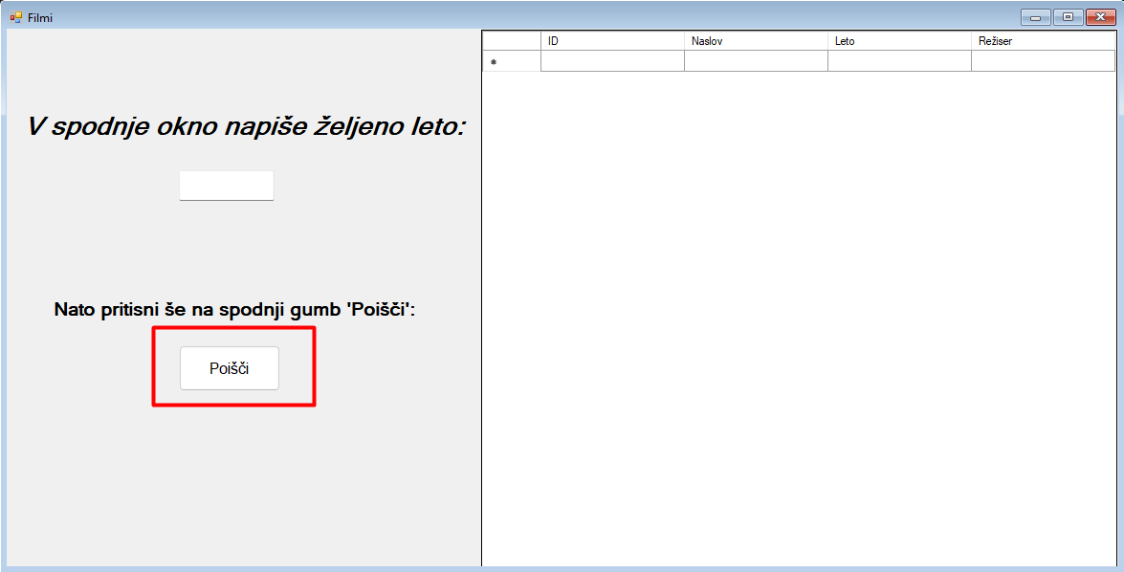
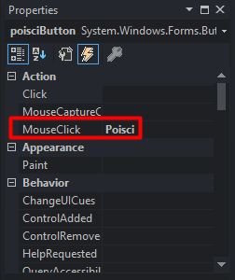
MouseClick
Ob kliku na gumb ‘Poišči’, se zažene metoda ‘Poisci’, ki najde podatke o filmih, ki so bili režirani leta, ki smo ga vnesli.

Slide 5
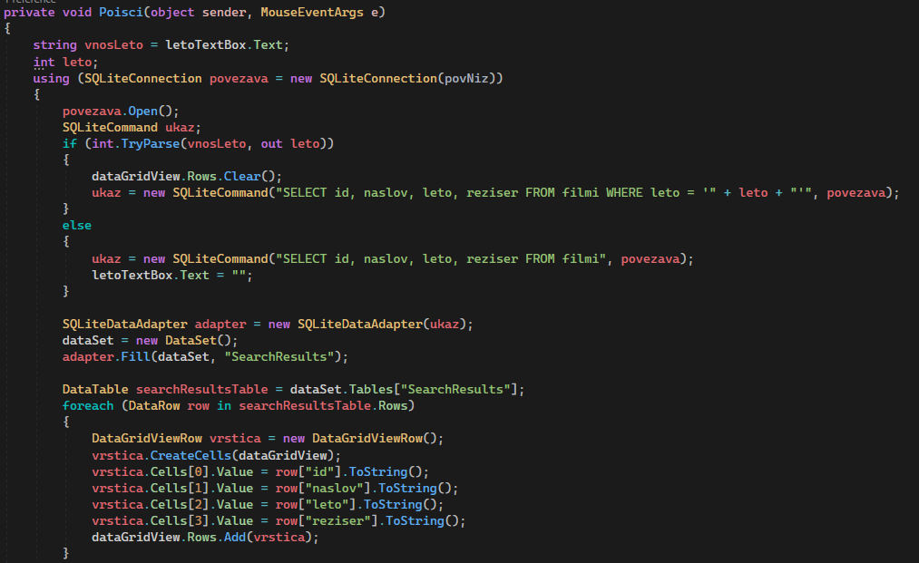
MouseClick
Metoda si zapomni izbrano leto, nato pa poišče ustrezne filme za izbrano leto.
-> V primeru, da uporabnik vnese letnico, ki je ni v bazi, izpiše prazen niz.
-> Dobljenje nagrajence se nato izpiše na DataGridView.

